Slide 1
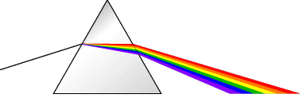
工程光学
Engineering Optics
郭 峰
青岛理工大学 ⋅ 机械工程学院

Slide 2
第三章 理想光学系统
§3.1 理想光学系统的基本特性、基点与基面
§3.2 理想光学系统的物像关系
§3.3 理想光学系统的放大率
§3.4 理想光学系统的组合
§3.5 透镜

Slide 3
§3.1 理想光学系统的基本特性、基点与基面
§3.1.1理想光学系统的基本概念
理想光学系统：将一般仅在光学系统的近轴区存在的完善成像拓展为在任意大的空间中，即对任意宽空间内的点以任意宽的关束完善成像，该光学系统称为理想光学系统。又称为高斯光学系统（Gaussian optics）
在理想光学系统中，对应的物像关系称为共轭(Conjugate)。
理想光学系统的特性：
点成点像，即物空间每一点对应像空间唯一的一点，这两个对应 的点称为物像空间的共轭点。
线成线像，即物空间每一直线对应像空间唯一的一直线，这两个对应的线称为物像空间的共轭线。
面成面像，即物空间每一平面对应像空间唯一的一平面，这两个对应的面称为物像空间的共轭面。
垂直于光轴的平面物所成的共轭平面像的几何形状相似。

Slide 4
理想光学系统，物像关系具有以下性质：
B
•A
P
C
O1
Ok
P’
C’
•A’
B’
（1）物空间一个物点对应像空间中唯一的像点，这种一一对应关系称为共轭，这两个对应点称为共轭点。
（2）物空间中每一条直线对应于像空间中唯一相应直线，这两条直线称为共轭线。

Slide 5
B
D
•A
P
C
O1
Ok
P’
C’
D’
•A’
B’
（3）物空间中每一个平面对应于像空间中唯一平面，这两个面称为共轭面。
（4）如果物空间任意一点D位于直线BC上，那么其在像空间的像D’也必位于BC的共轭线B’C’上。

Slide 6
※ 把这种点对应点，直线对应直线，平面对应平面的成像变换称为共线成像，上述定义称为共线成像理论。

Slide 7
共轴理想光学系统的基点—主平面和焦点
共轴球面系统： 球面的曲率中心在同一轴线上的光学系统
前面讨论的单个折射球面的光路计算及成像特
性，对构成光学系统的每个球面都适用。
只要找到相邻球面之间的关系，就可以解决整个光学系统的光路计算问题。
EASY！

Slide 8
共轴理想光学系统的基点和基面
理想光组有一些特殊的点和平面，利用它们来讨论光组的成像特性，可以使问题大大的简化。
※ 表征光组特性基点和基面

Slide 9
无限远轴上物点发出的光线
h 是轴上物点A发出的一条入射光线的投射高度
h
－U
A
－L
由三角关系：

Slide 10
当 即物点向无限远处左移时，由于任何光学系统口径有限，所以此时
h
－L
※ 即无限远轴上物点发出的光线与光轴平行

Slide 11
像方焦点、像方焦平面； 像方主点、主平面；像方焦距
A
E
E’
h
U’
F ’
AE 是一条平行于光轴的入射光线
它通过理想光学系统后，出射光线E’F ’交光轴于F ’
※ F ’ 就是无限远轴上物点的像点，称像方焦点(Second or back focal point)

Slide 12
A
E
Q ’
E’
h
U’
F ’
H ’
※ 过F ’ 点作垂直于光轴的平面，称为像方焦平面(back focal plane)
它是无限远处垂直于光轴的物平面的共轭像平面(conjugate plane)
将AE延长与出射光线E’F ’的反向延长线交于Q’
通过Q’’点作垂直于光轴的平面交光轴于H’’点， H’称为像方主点(Back principal point)
※ 则Q’H’平面称为像方主平面(Back principal plane)

Slide 13
A
E
Q ’
E’
h
U’
F ’
H ’
f ’
※从像方主点H’ 到像方焦点F ’ 之间的距离称为像方焦距 (Back effective focal length EFL)，用 f ’ 表示
f ’也遵从符号规则，它的起始原点是像方主点H’

Slide 14
无限远轴外物点发出的光线
无限远轴外物点发出的能够进入光学系统的光线总是相互平行的，光线与光轴有一定的夹角，用 w 表示。
F'
-w
这样一束平行光线经过理想光组后，一定相交于像方焦平面上的某一点，这一点就是无限远轴外物点的共轭像。

Slide 15
物方焦点、物方焦平面；物方主点、
主平面；物方焦距
E’
B
E
F
h
－U
※ 如果轴上某一点F的共轭像点在无限远处，即由F发出的光线经光组后与光轴平行，则 F 称为系统的物方焦点(Front focal point)。

Slide 16
Q
E’
B
E
F
h
－U
H
- f
E’B的反向延长线与FE交于Q，
过Q点做与光轴垂直的平面，与光轴交于 H点。
※ 则QH平面称为物方主平面(Front principal plane)，H点称为物方主点(Front principal point)。
※从物方主点H 到物方焦点F 之间的距离称为物方焦距(Front effective focal length)，用 f 表示
f 也遵从符号规则，它的起始原点是物方主点H。这里为- f

Slide 17
物方主平面与像方主平面之间的关系
A
E₁
Q
Q'
E _{k}
B
P₁
h
h
P_{k}
光学系统
H
H'
F
O₁
O_{K}
F'
- f
f ’
经过Q的两条光线AE₁ 与 FP₁经透镜系统后为E_{k}B与P_{k} F’, E_{k}B与P_{k} F’ 决定Ｑ’
由于这两组光线是共轭的，所以Q与Q’点必是共轭点，QH与Q’H’也是一对共轭面

Slide 18
光学系统
A
E₁
Q
Q'
E _{k}
B
P₁
h
h
P _{k}
H
H'
F
O₁
O_{K}
F'
- f
f ’
QH与Q’H’在光轴同侧，高度都为h，横向放大率β＝＋1
结论：主平面的横向放大率为＋1。
※ 在追迹光线时，出射光线在像方主平面上的投射高度一定与入射光线在物方主平面上的投射高度相等。!!!

Slide 19
两焦点与两焦平面彼此互不共轭!!!!

Slide 20
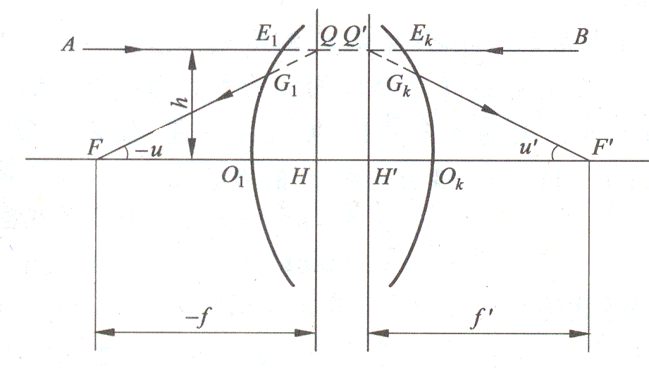
由三角形 Q’H’F’ 可以得到像方焦距 f ’ 的表达式
物方焦距 f 的表达式
一对主点和一对焦点构成了光学系统的基点;
一对主面和一对焦面构成了光学系统的基面.
基点位置已知,成像性质确定.

Slide 21
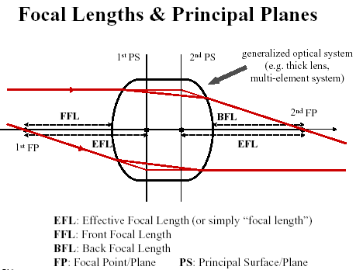

Slide 22
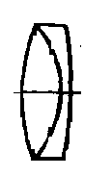
§2.4.3 计算实例

Slide 23
